Slide 1
«Взаимодействие педагога с родителями в рамках ФГОС»
Группа №8 «Веснушки»
Подготовили: Карташова Т.М.
Маврина И.Н

Slide 2
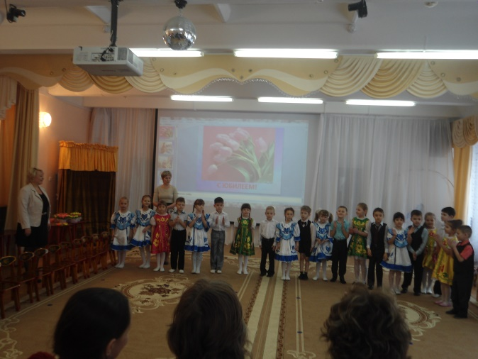
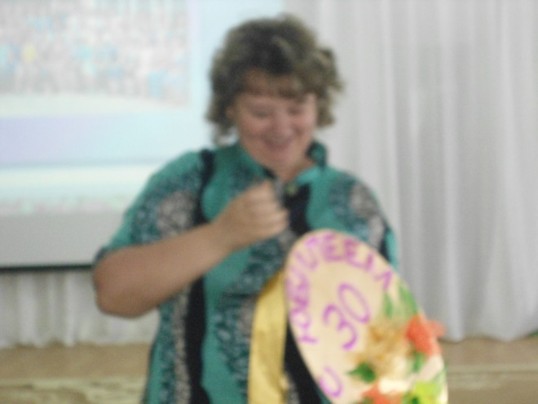
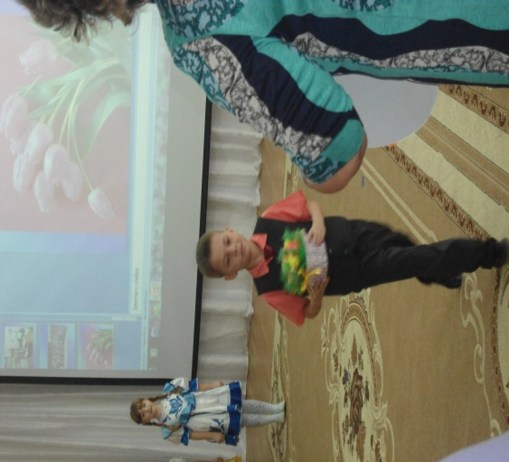
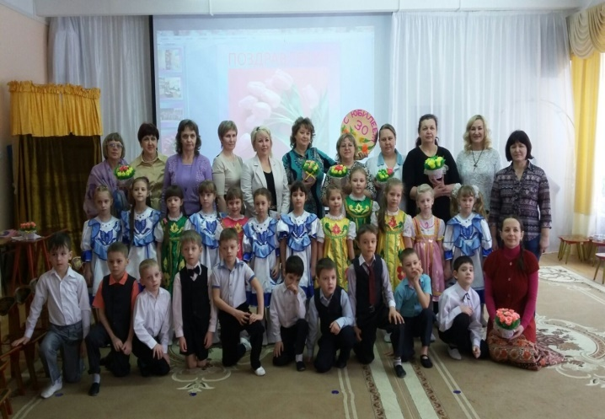
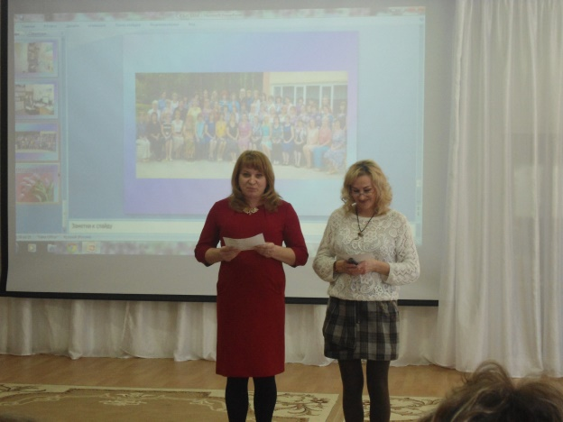
Юбилейный День рождения
Отмечает Детский сад!
И об этом, без сомненья,
Все сегодня говорят!!!

Slide 3
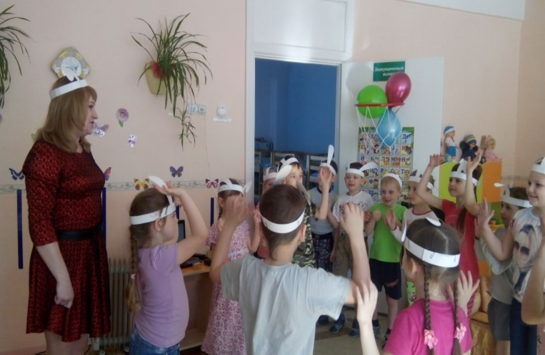
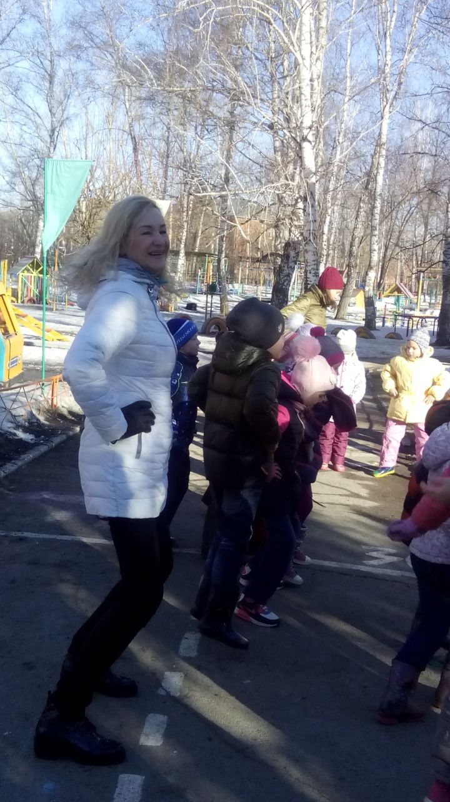
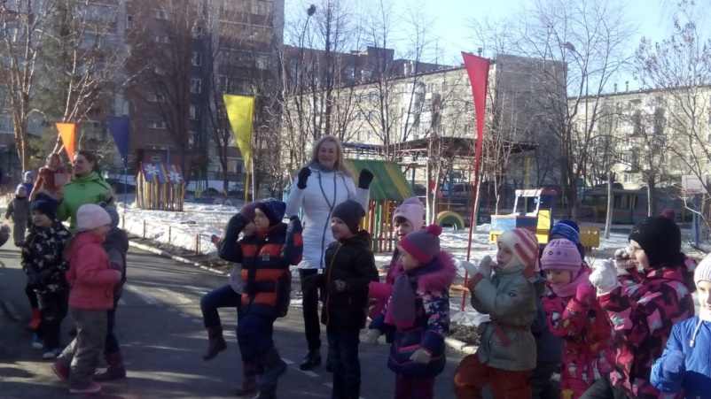
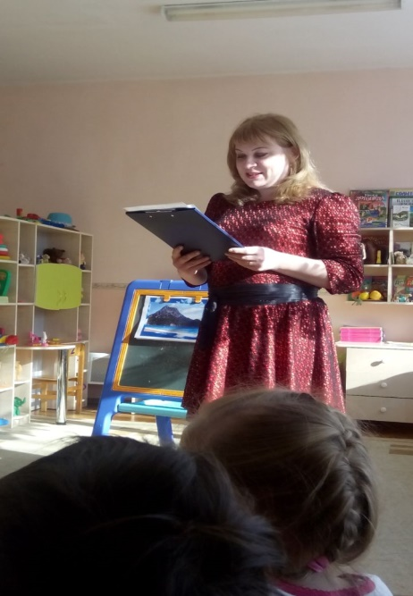
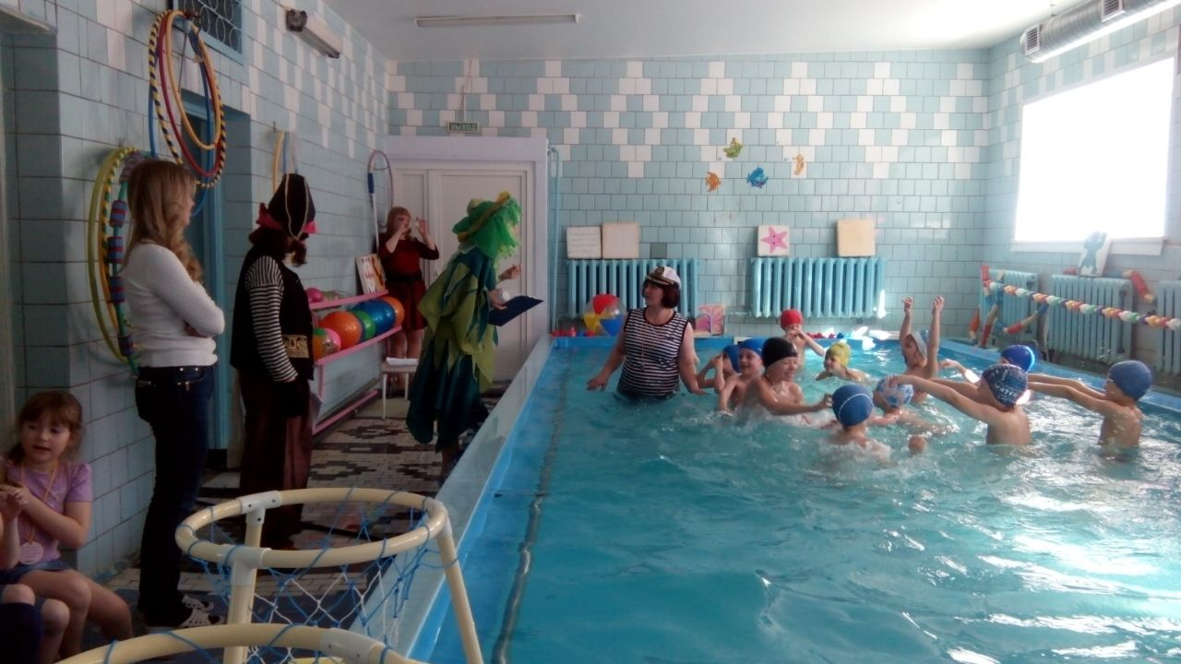
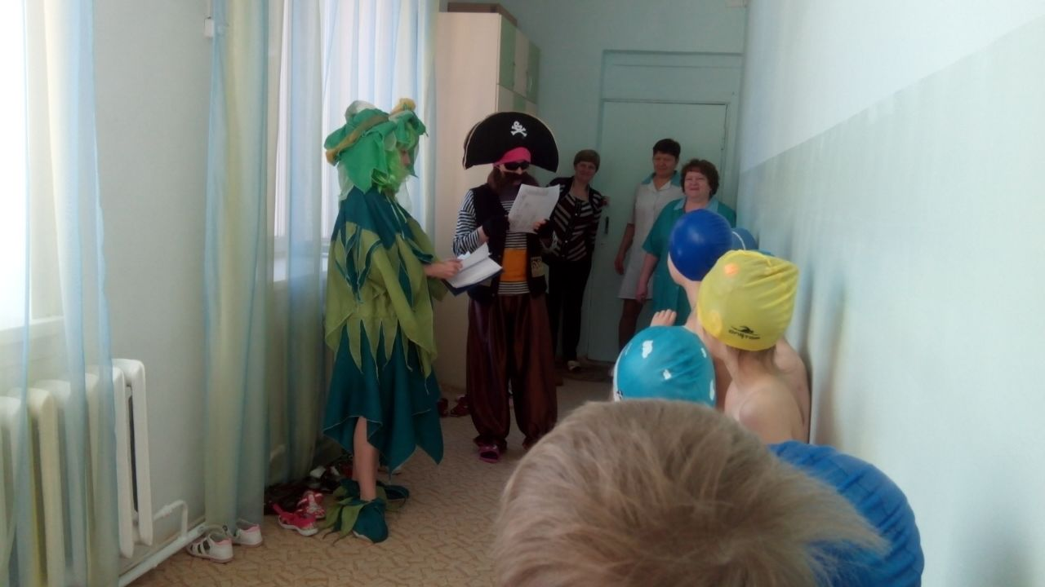
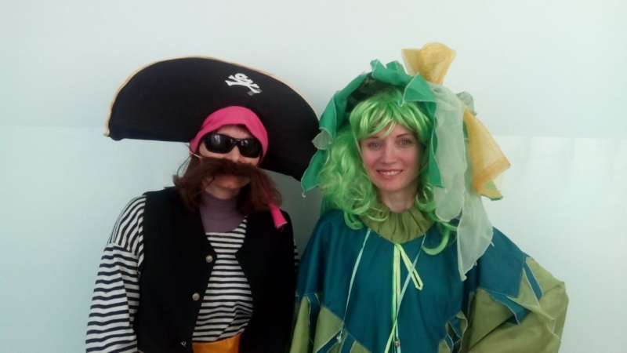
День дублёра

Slide 4
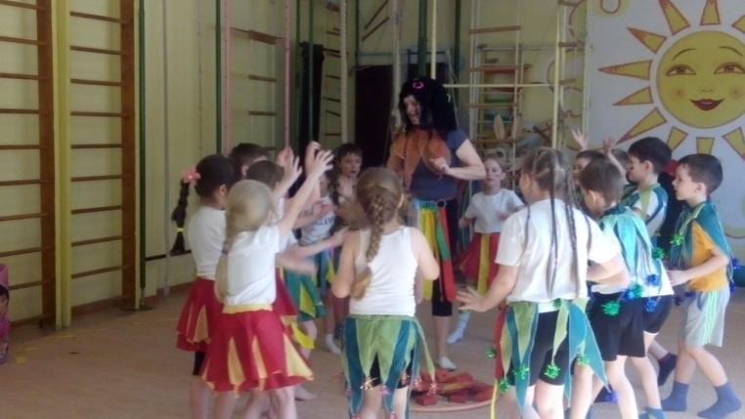
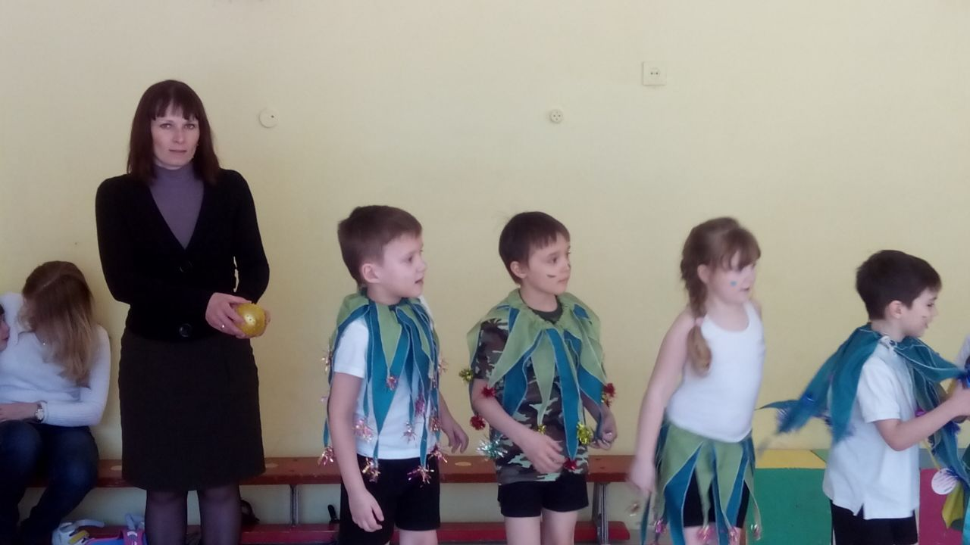
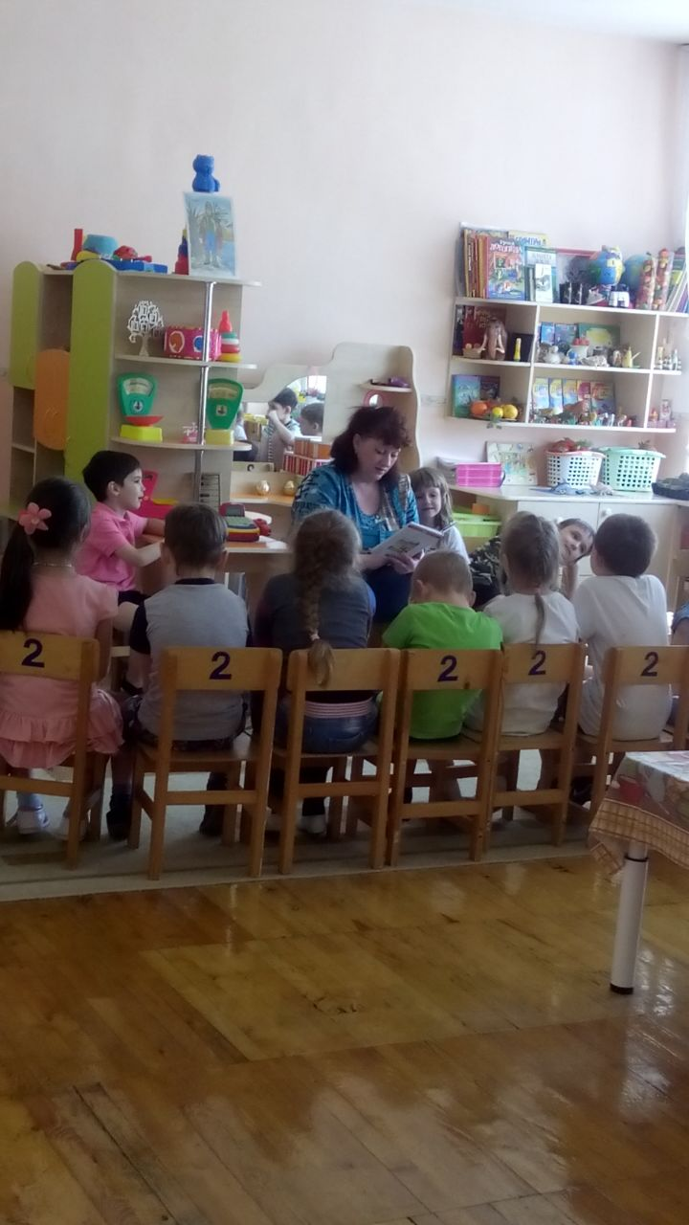
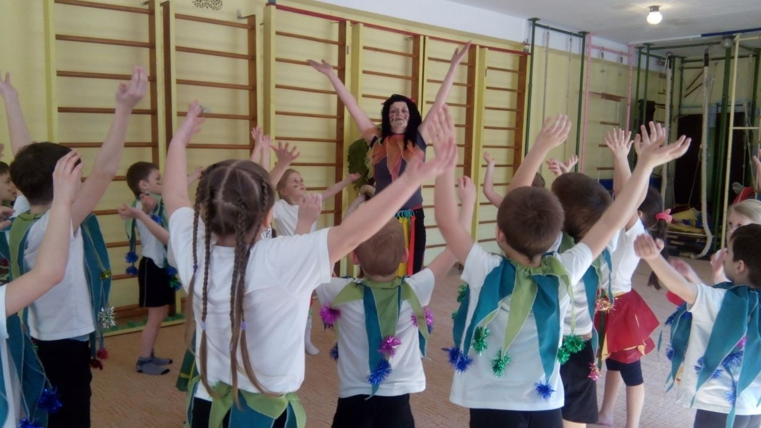
Родители детей стали
Дублёрами воспитателей
Непосредственными участниками
Воспитательного и образовательного процессы,
Активными помощниками в группе.
Родители смогли оценить
Всю сложность в нашей профессии.

Slide 5
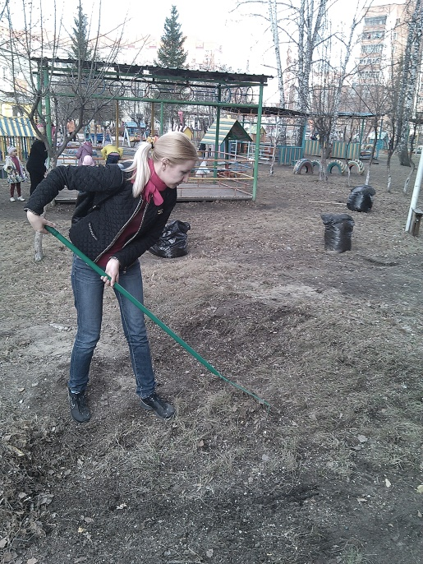
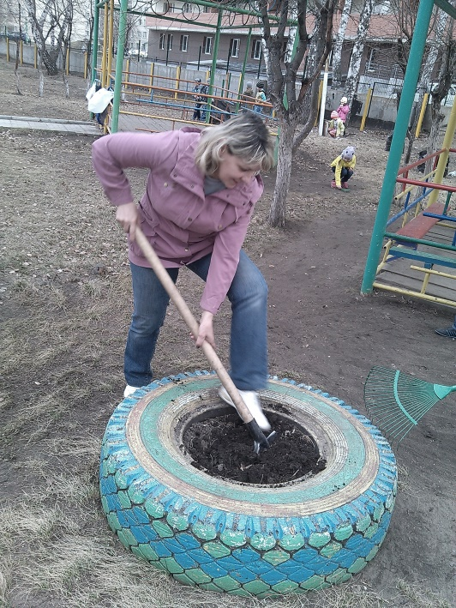
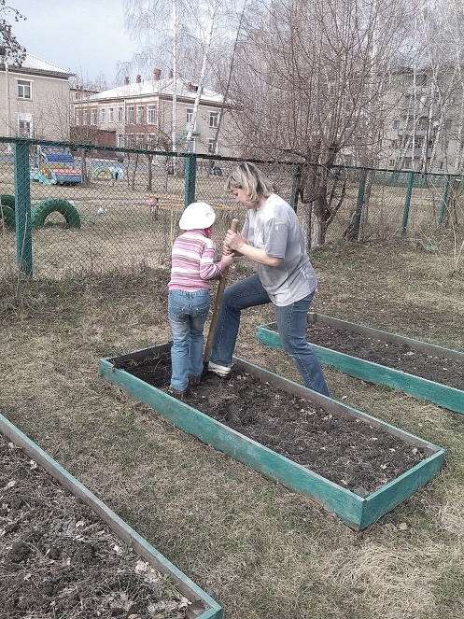
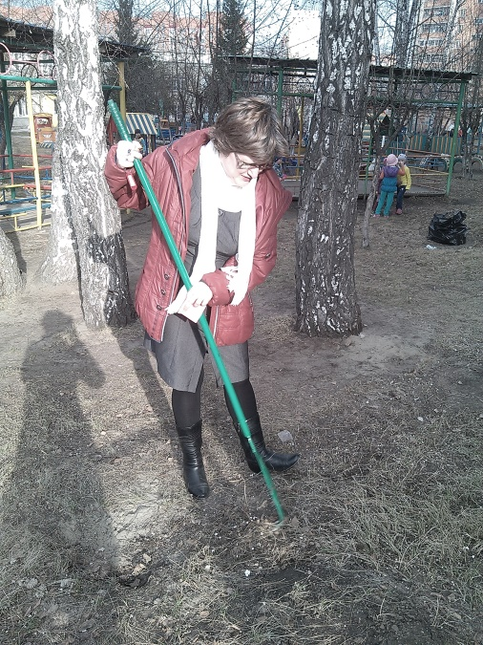
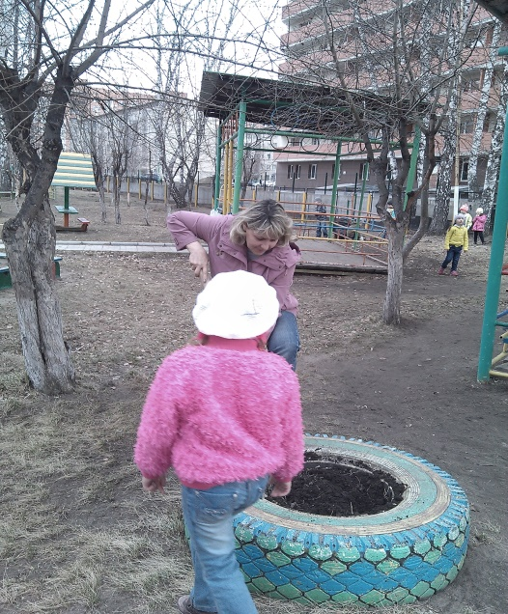
Субботник
Уважаемые мамы и папы.
Приглашаем на субботник!
Дорог каждый нам работник .
Инвентарь мы закупили,
Всех вокруг оповестили,
Есть лопаты, грабли, краски
Сделаем из сада сказку.

Slide 6
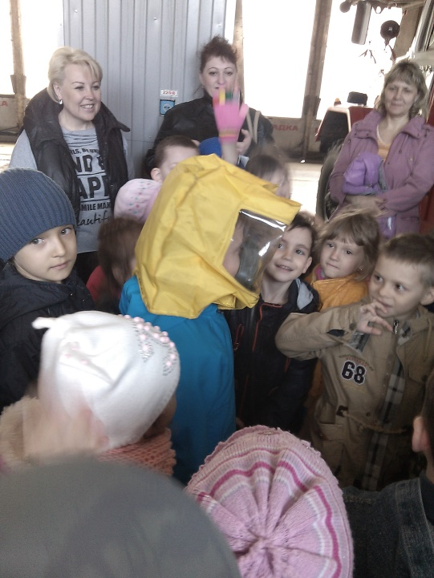
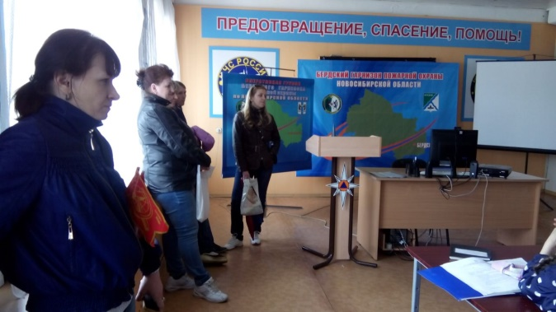
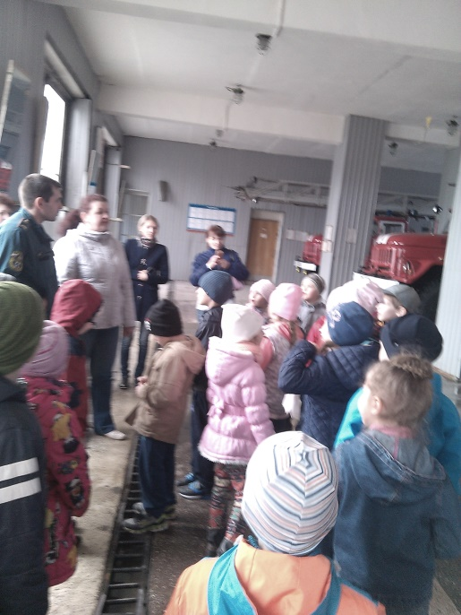
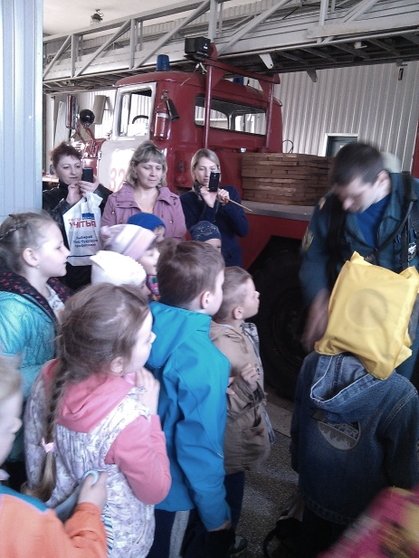
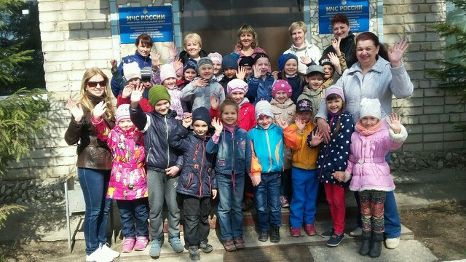
Экскурсия в пожарную часть.
Кто на вызов, словно птица, Срочно на машине мчится? Кто в борьбу с огнём вступил, Пеной пламя затушил? О пожарных речь идёт, Честь и слава их найдёт. Все пожарные страны И отважны, и смелы.

Slide 7
Спасибо за внимание!

